Slide 1
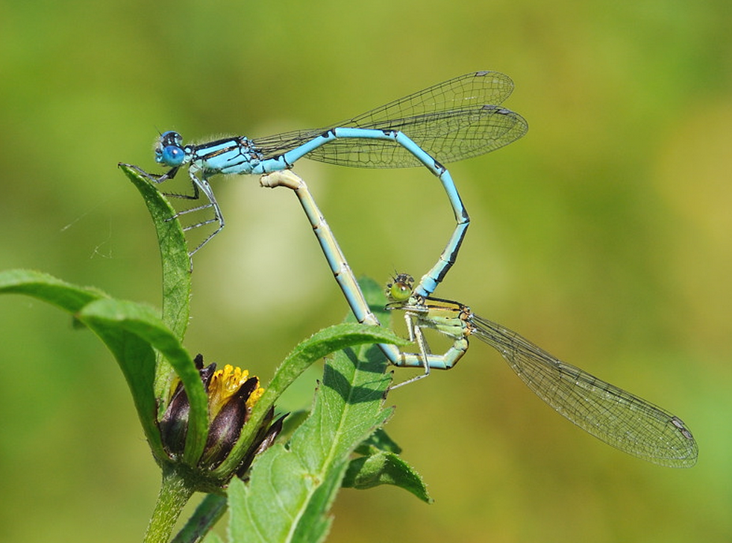
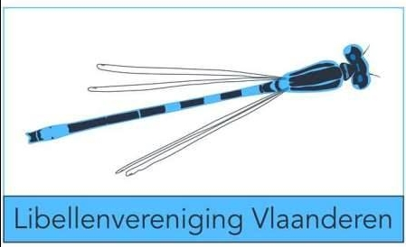
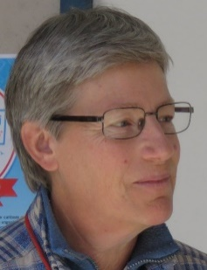
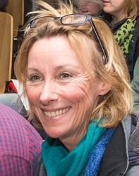
Libellenquiz: de vragen
Anny Anselin &
Hilde Vandevoorde
26 februari 2021
Vlaamse Libellenstudiedag
Mechelen, NP huis

Slide 2
De regels van de Quiz…
Eén inzending per deelnemer
20 vragen, 60 sec denktijd per vraag
Alle soorten zijn al in België waargenomen
Zowel Nederlandse als wetenschappelijke soortnamen worden aanvaard
Schrijf duidelijk
Er wordt fonetisch verbeterd (vb. korenbaut)
Gebruik geen Smartphones
De jury heeft altijd gelijk
Bij ex aequo: schiftingsvraag
Scheur je nummer af vóór het indienen !

Slide 3
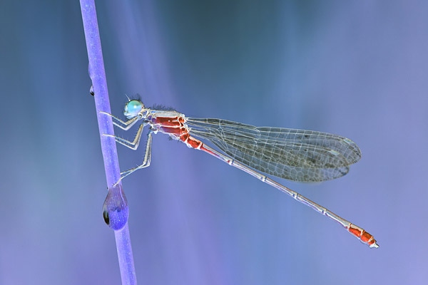
Welke soort ?
Vraag 1

Slide 4
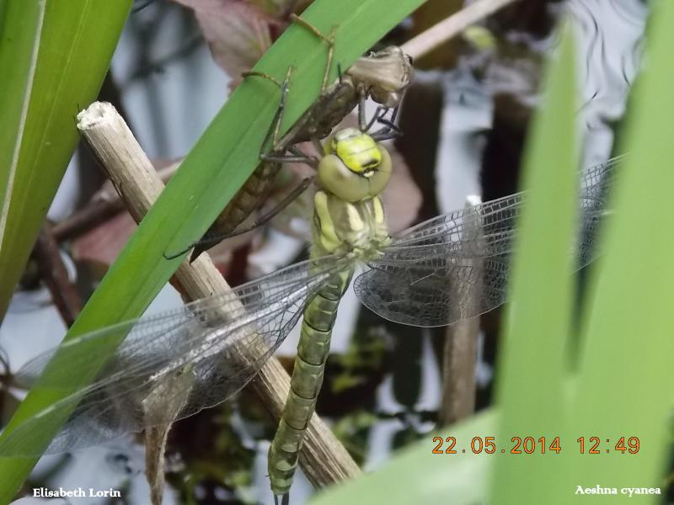
Welke soort ?
Vraag 2

Slide 5
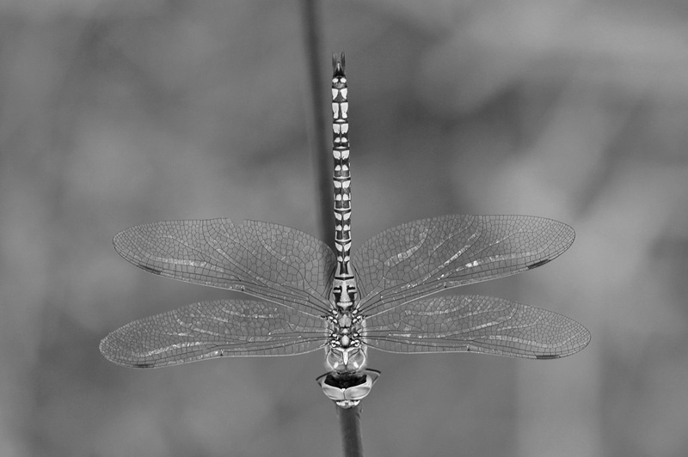
Welke soort?
Vraag 3

Slide 6
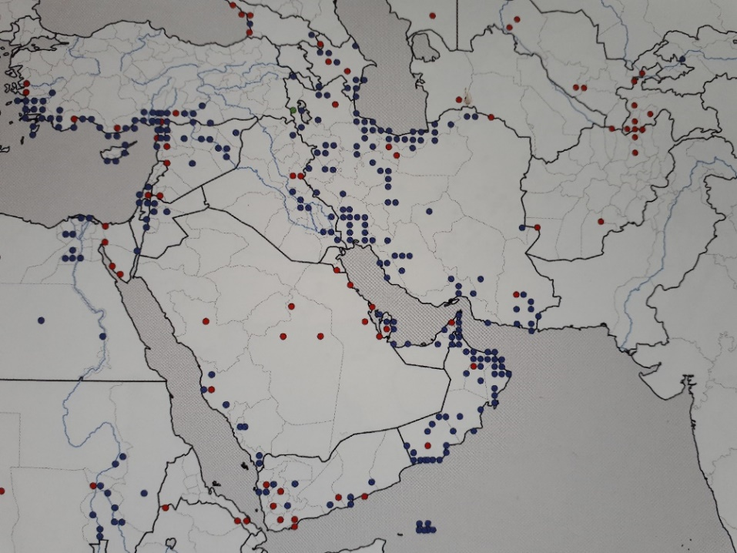
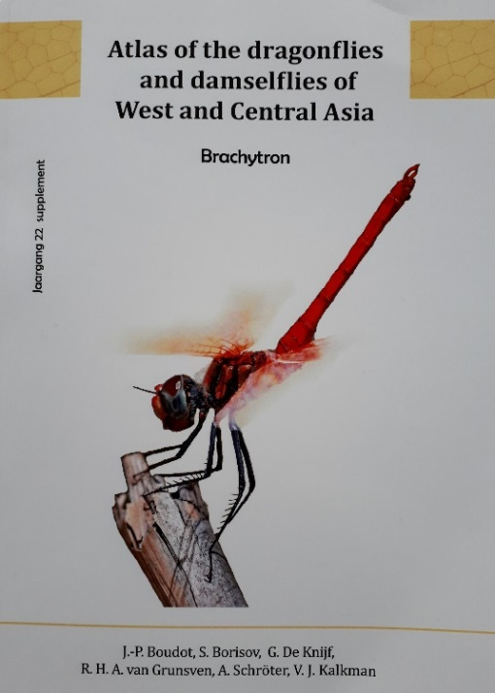
Welke Belgische soorten vinden we ook
in de Atlas van libellen in West- en Centraal-Azië ?
Bruine glazenmaker Aeshna grandis
Vuurjuffer Pyrrhosoma nymphula
Bandheidelibel Sympetrum pedemontanum
Speerwaterjuffer Coenagrion hastulatum
Geef nummer en soort
Vraag 4

Slide 7
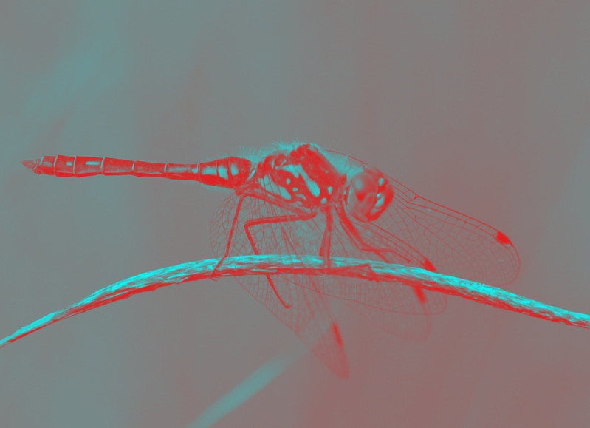
Welke soort ?
Vraag 5

Slide 8
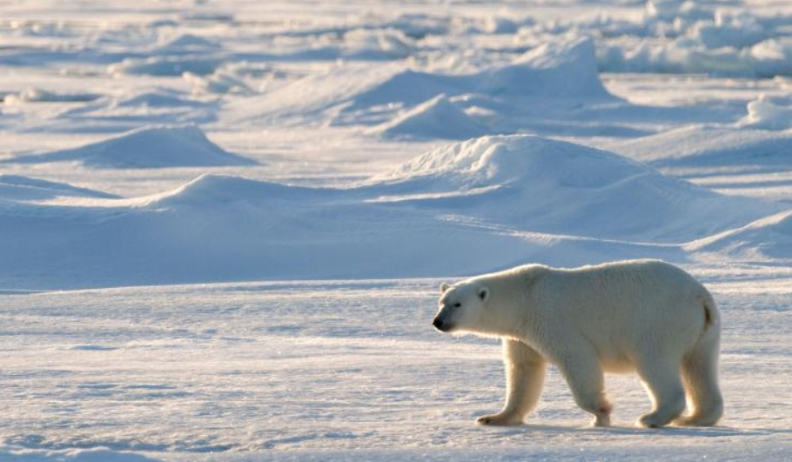
Vul aan:
1. Somatochlora ……
2. Aeshna….
Vraag 6

Slide 9
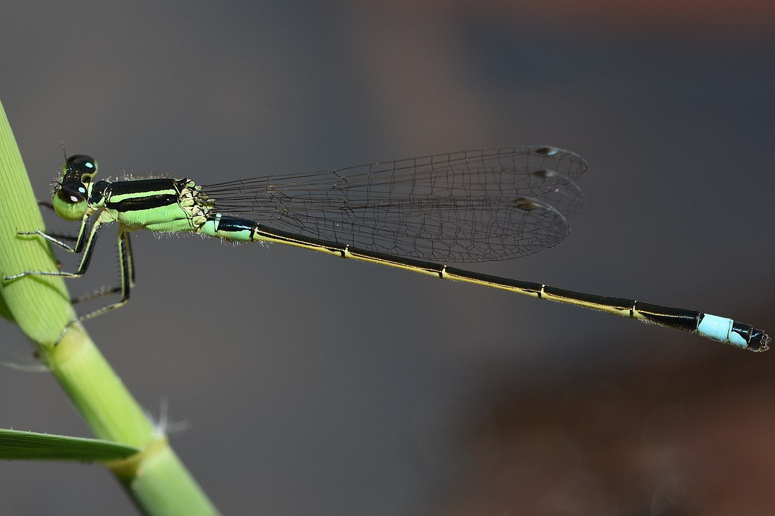
Welke in België waargenomen soort is dit?
Vraag 7

Slide 10
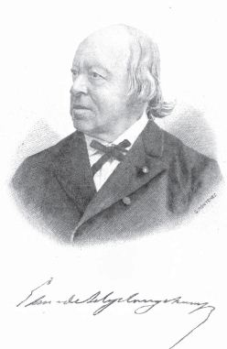
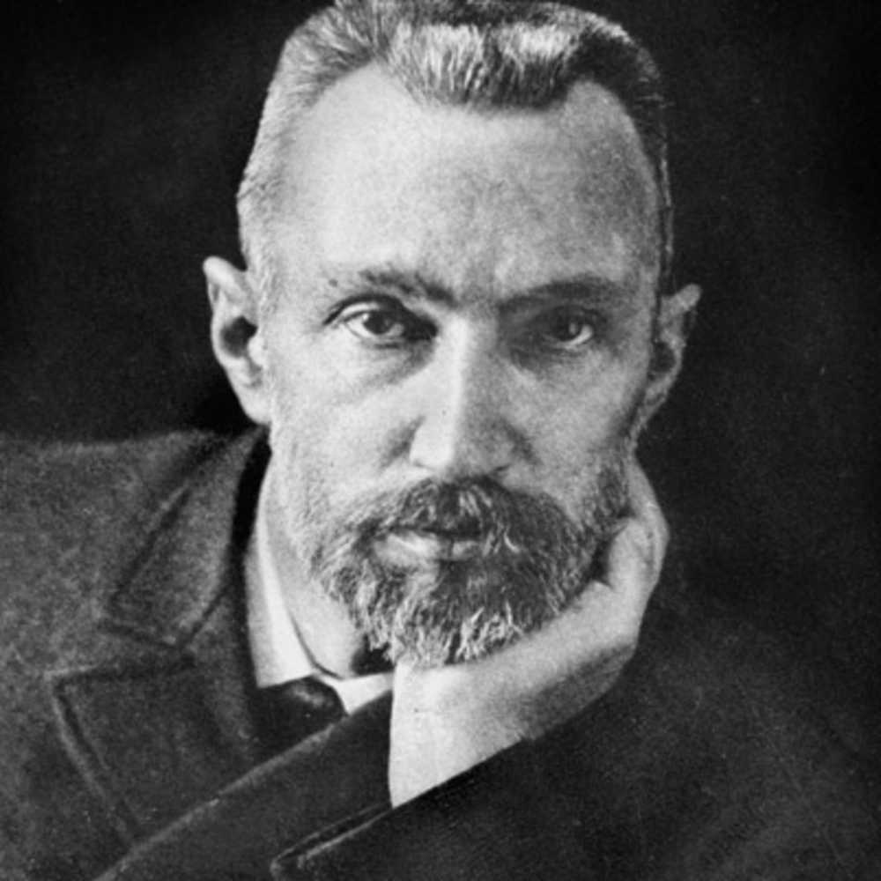
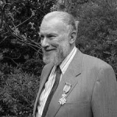
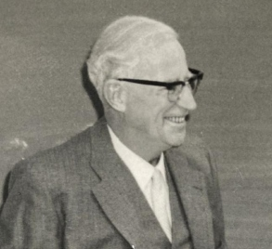
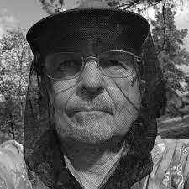
Wie past hier niet in de rij? Geef nummer
1
2
3
4
5
6
Vraag 8

Slide 11
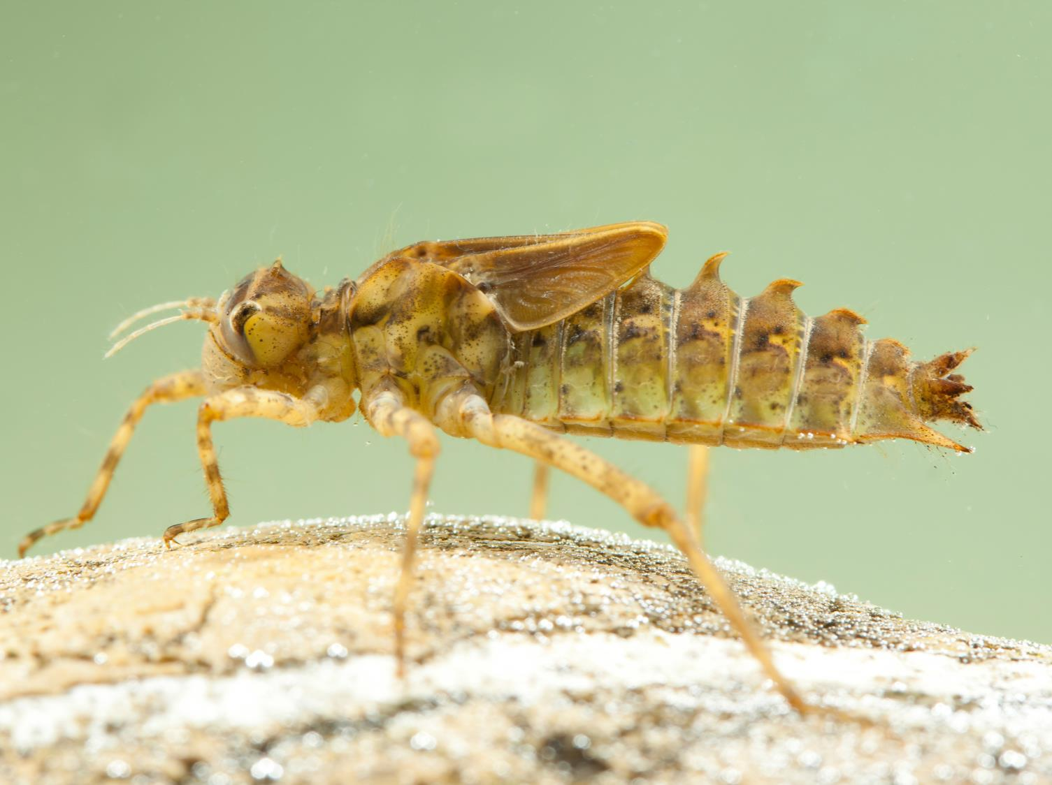
Van welke soort trippelt de larve hier rond ?
© Christophe Brochard
Vraag 9

Slide 12
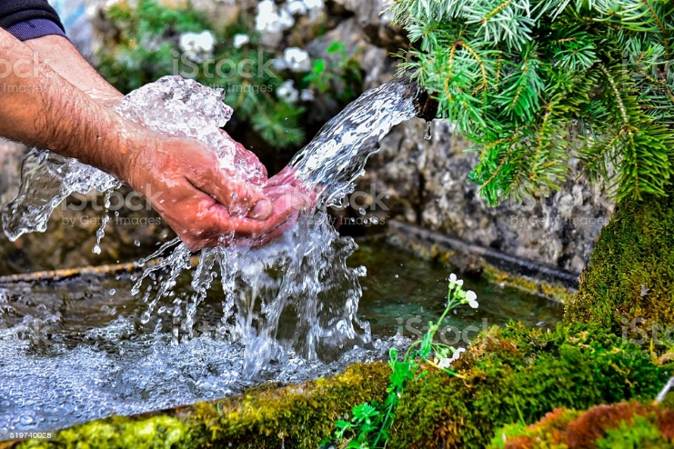
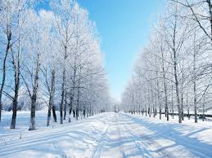
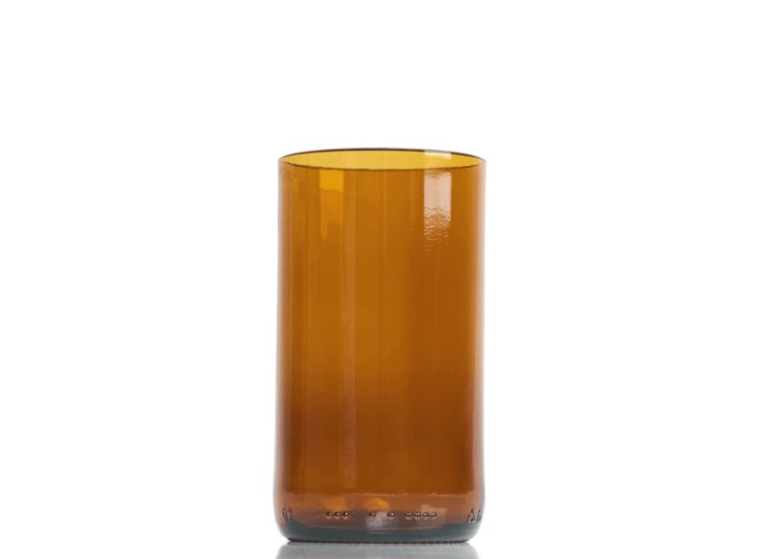
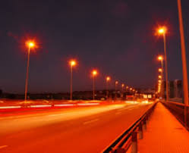
Welke soorten zitten hier verborgen?
1
2
3
4
Geef nummer en soort
Vraag 10

Slide 13
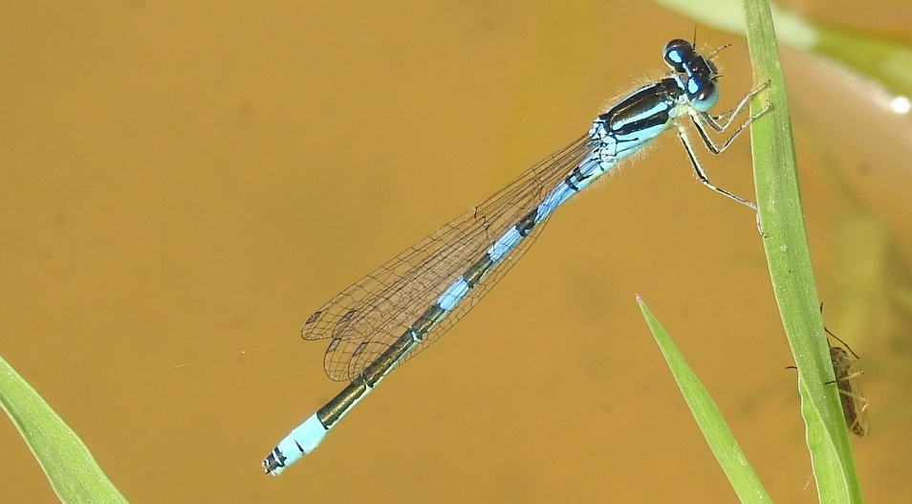
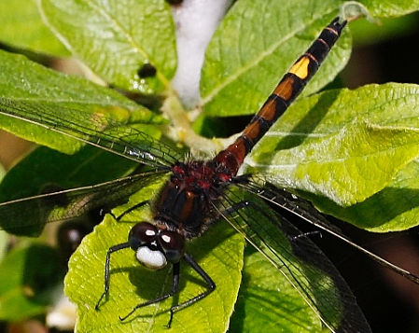
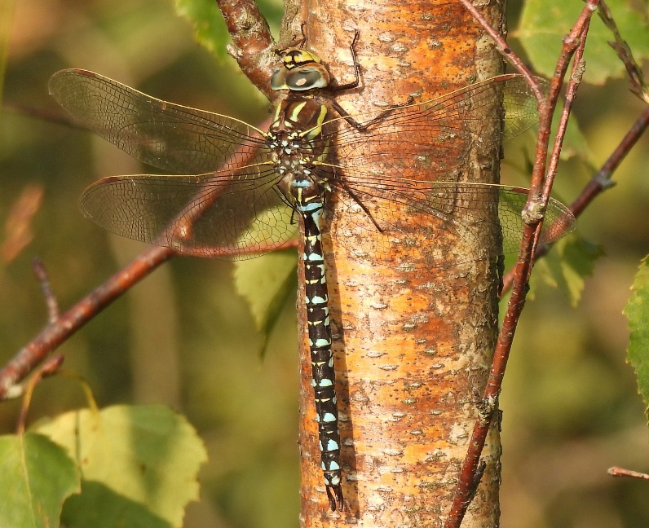
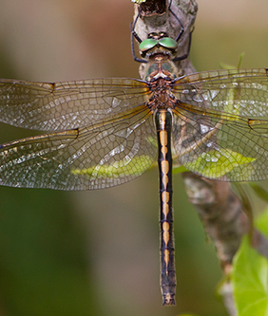
Nieuwe Rode Lijst van libellen in Vlaanderen 2021
Vraag 11
A Niet in gevaar
B Bijna in gevaar
C Bedreigd
D Ernstig bedreigd
E Uitgestorven in Vlaanderen
Link soortnummer met categorie bv: 1A,..
1
2
1
2
4
3
4
5

Slide 14
Vraag 12
Test je kennis van libellennamen in andere talen Geef nummer en naam
1. (Frans) Libellule fauve
2. (Zweeds) Tegelröd ängstrollslända
3. (Duits) Blaugrüne Mosaikjungfer
4. (Engels) Small red damselfly
5. (Spaans) Libélula de cuatro puntos

Slide 15
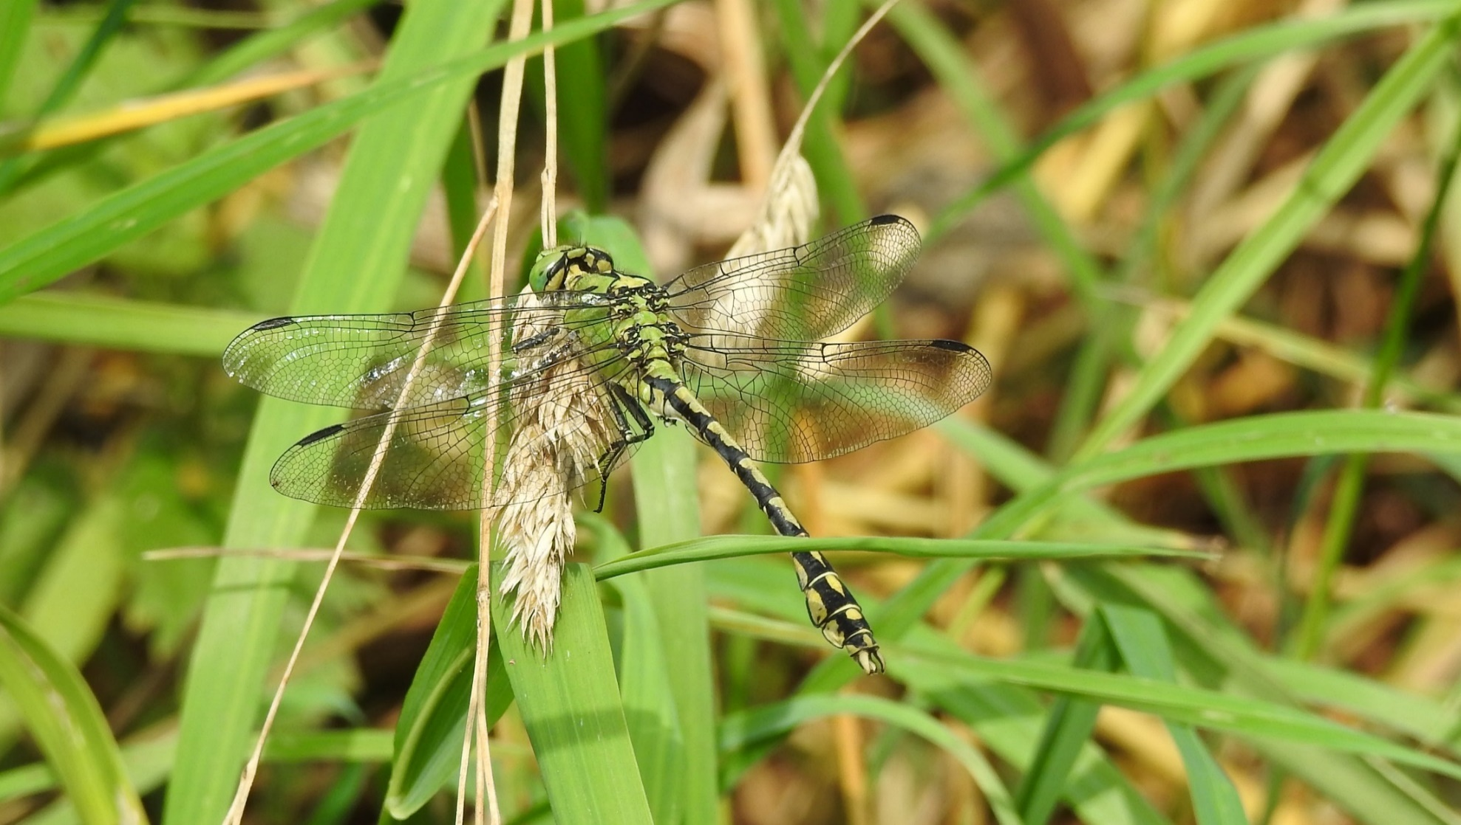
Welke soort ?
In welke provincie waargenomen in België ?
Vraag 13

Slide 16
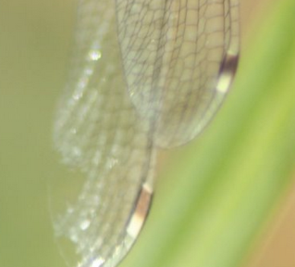
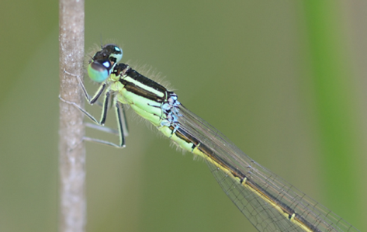
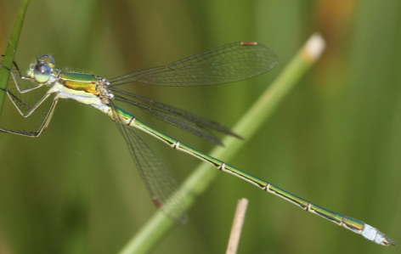
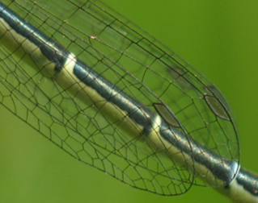
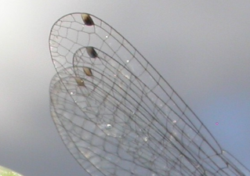
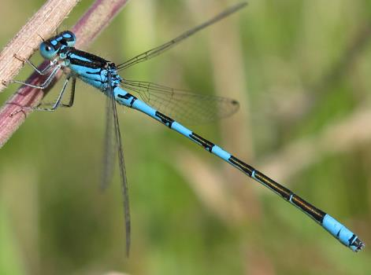
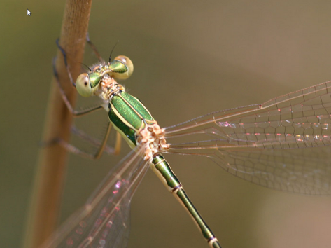
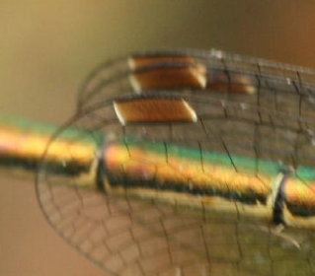
Vraag 14
Welke soort hoort bij welk pterostigma ?
A
1
2
B
3
4
C
Geef nummer en letter, bvb 1D, 3B..
D

Slide 17
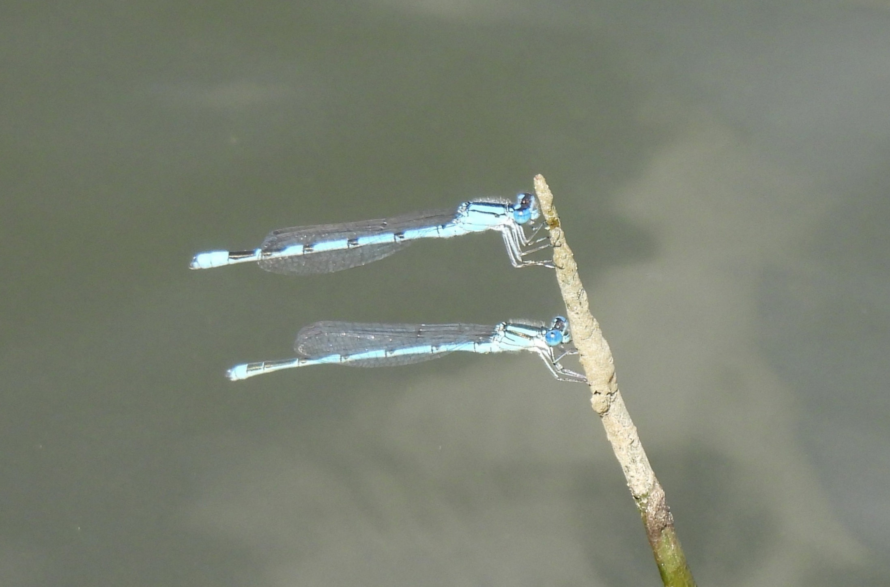
Vraag 15
Welke soorten? Geef nummer en naam
1
2

Slide 18
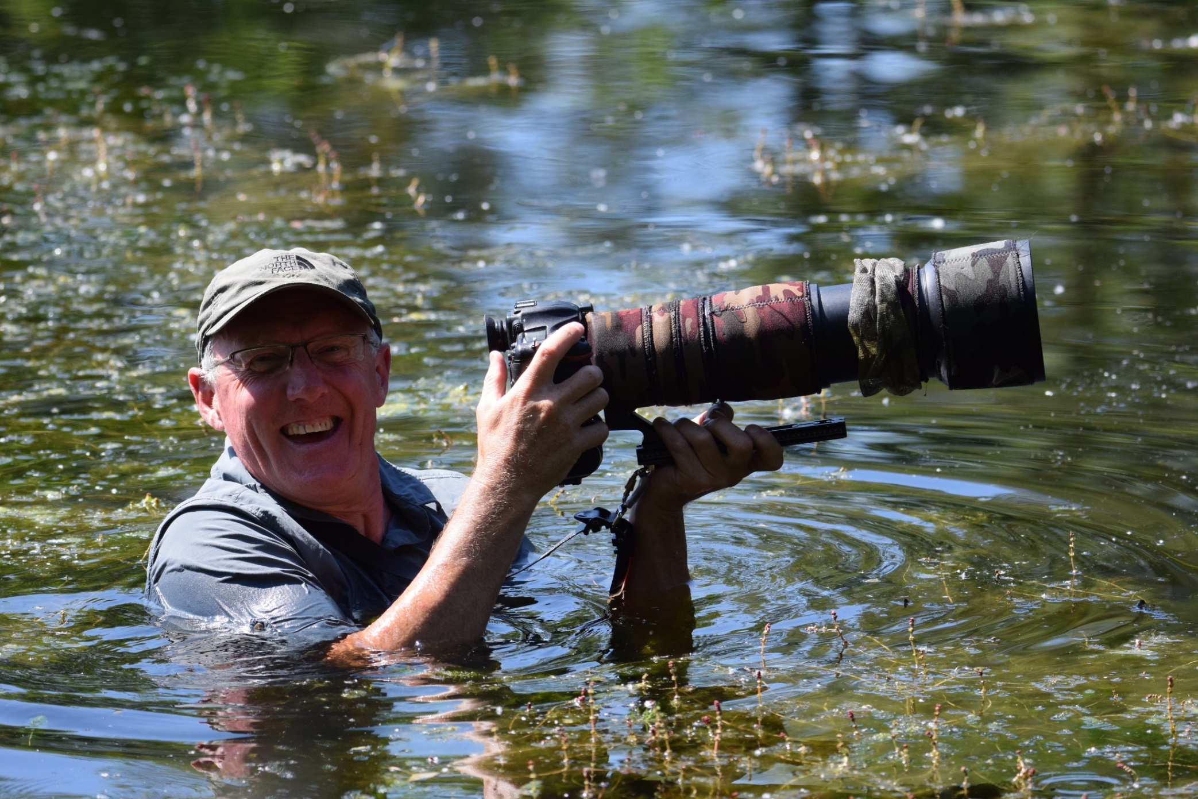
Vraag 16
Welke soort fotografeert Paul Pugh hier tijdens een LVV excursie?

Slide 19
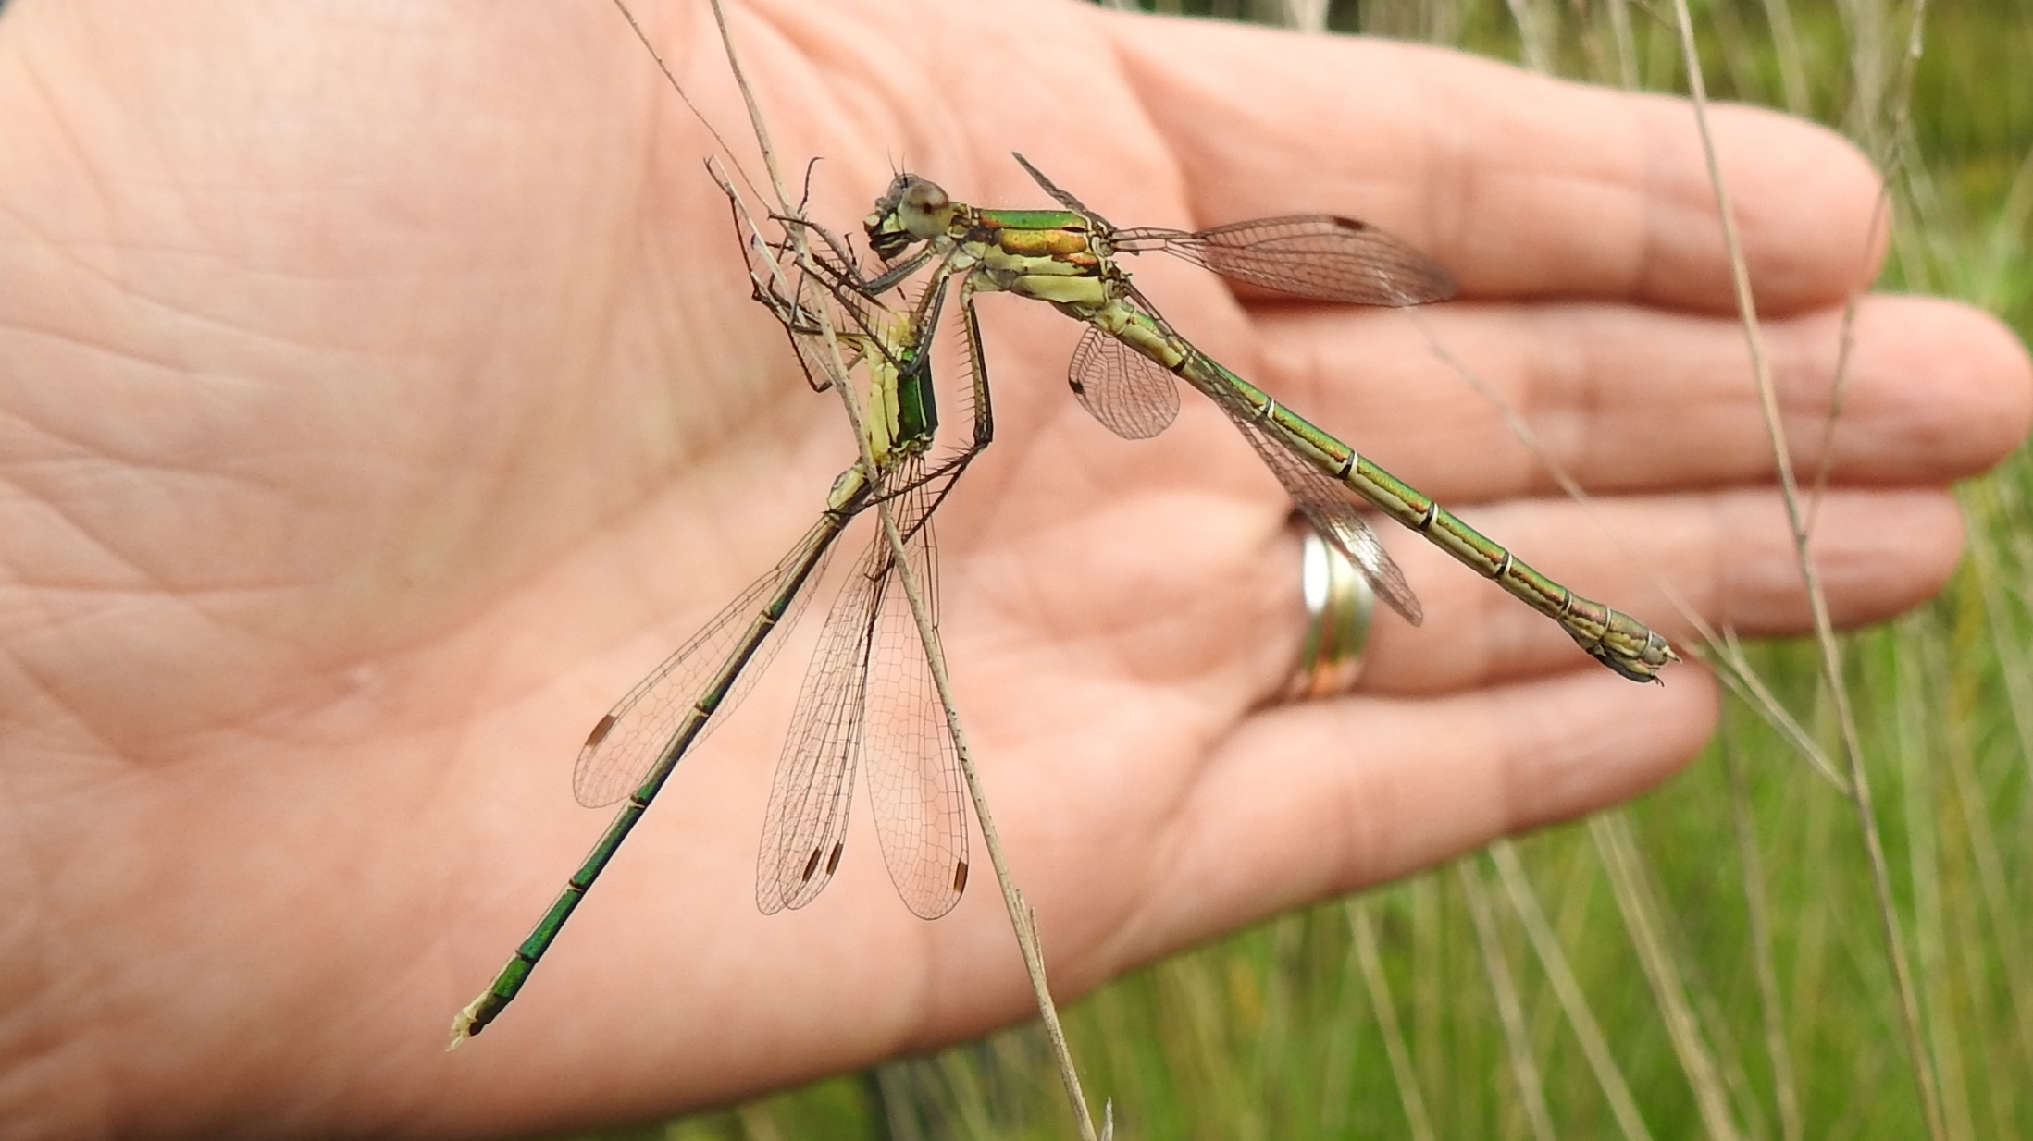
Vraag 17
Welke soorten? Geef nummer en naam
1
2

Slide 20
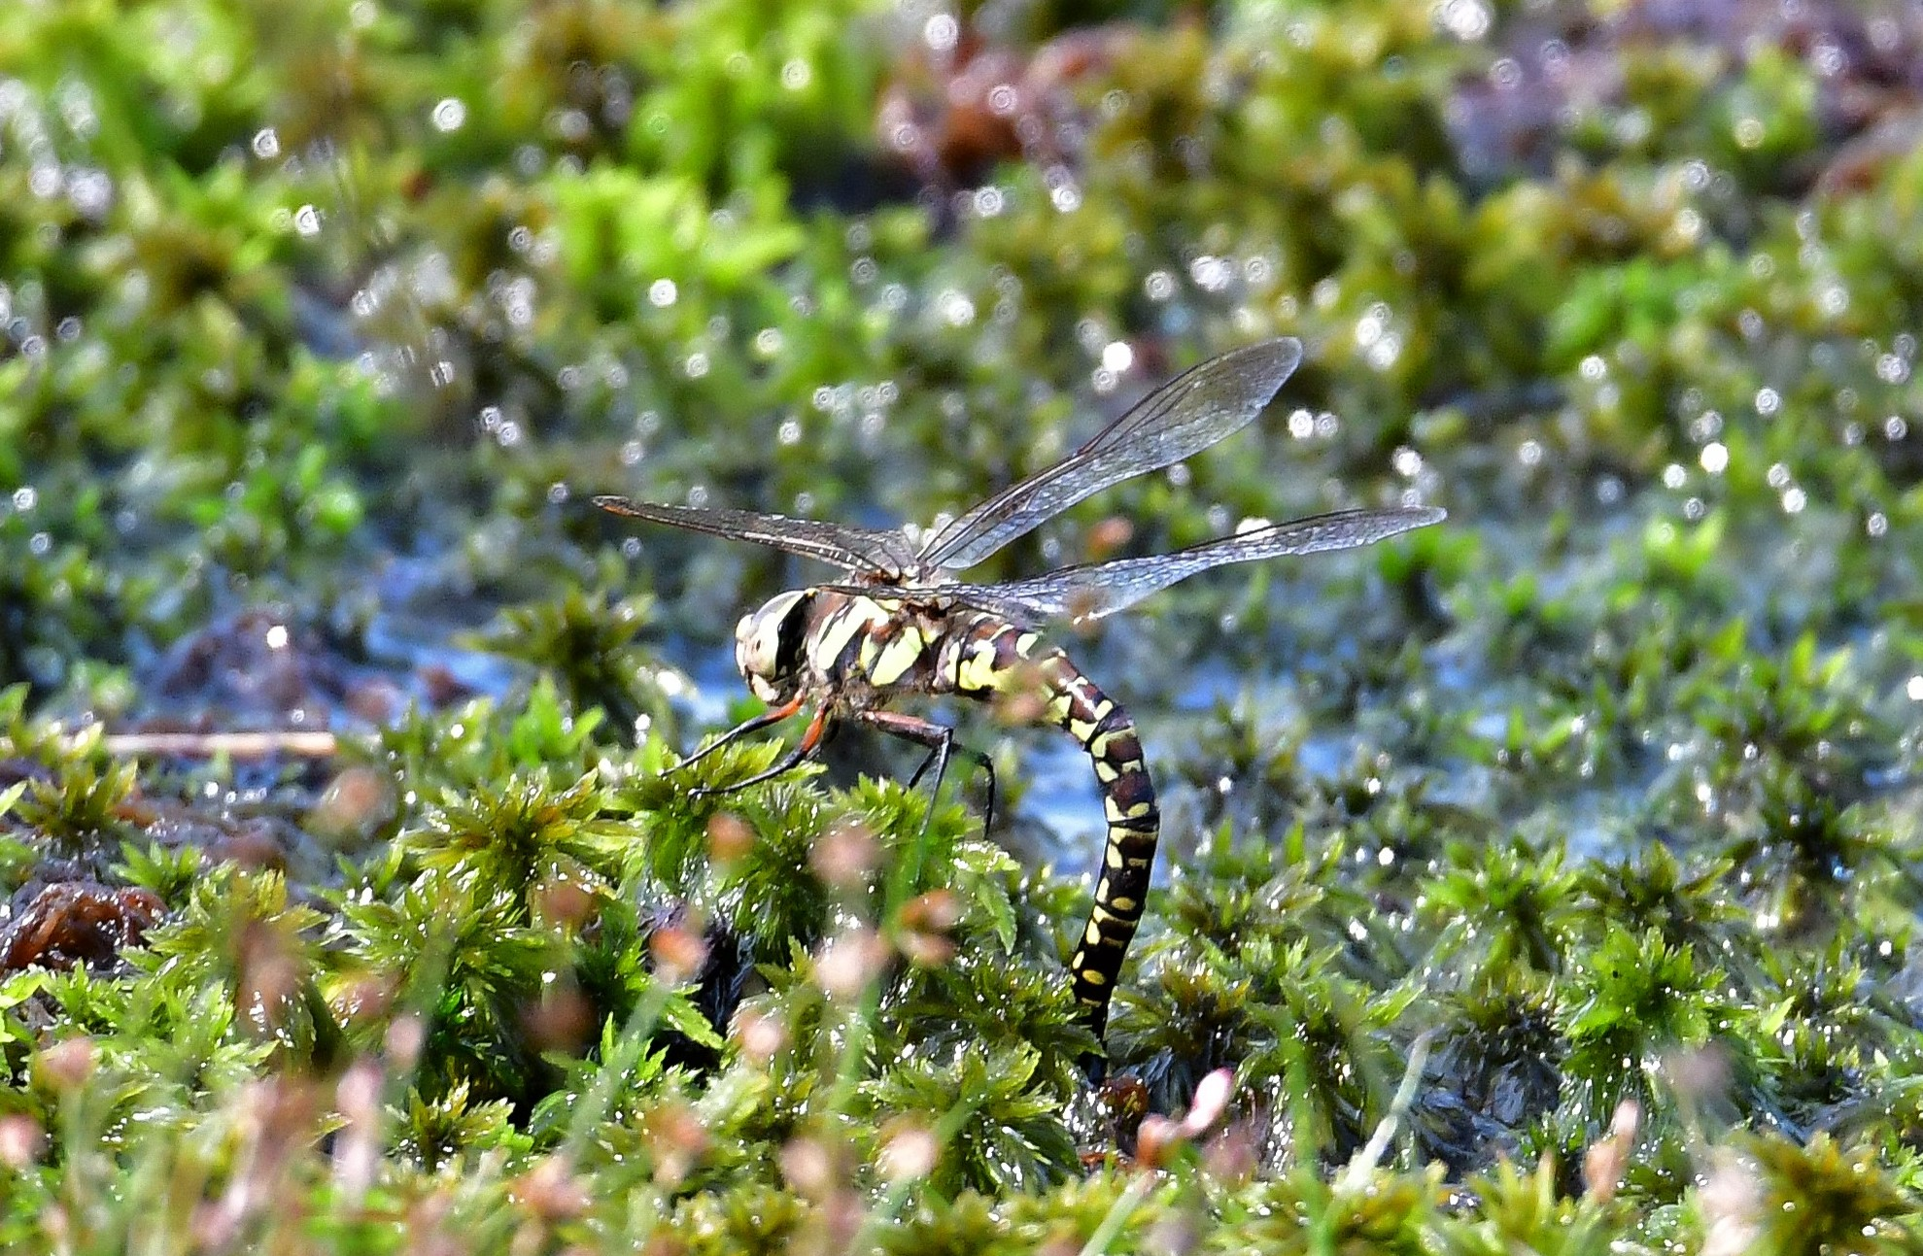
Vraag 18
Welke soort zien we hier ?

Slide 21
Vraag 19
Van welk libellengenus tonen we hier een tabel ?
Vul in:
Genus
Vul in:
Voor elke rode rechthoek:
Nummer
Verborgen soortnaam
Bv 1. xx
1
2
3
4

Slide 22
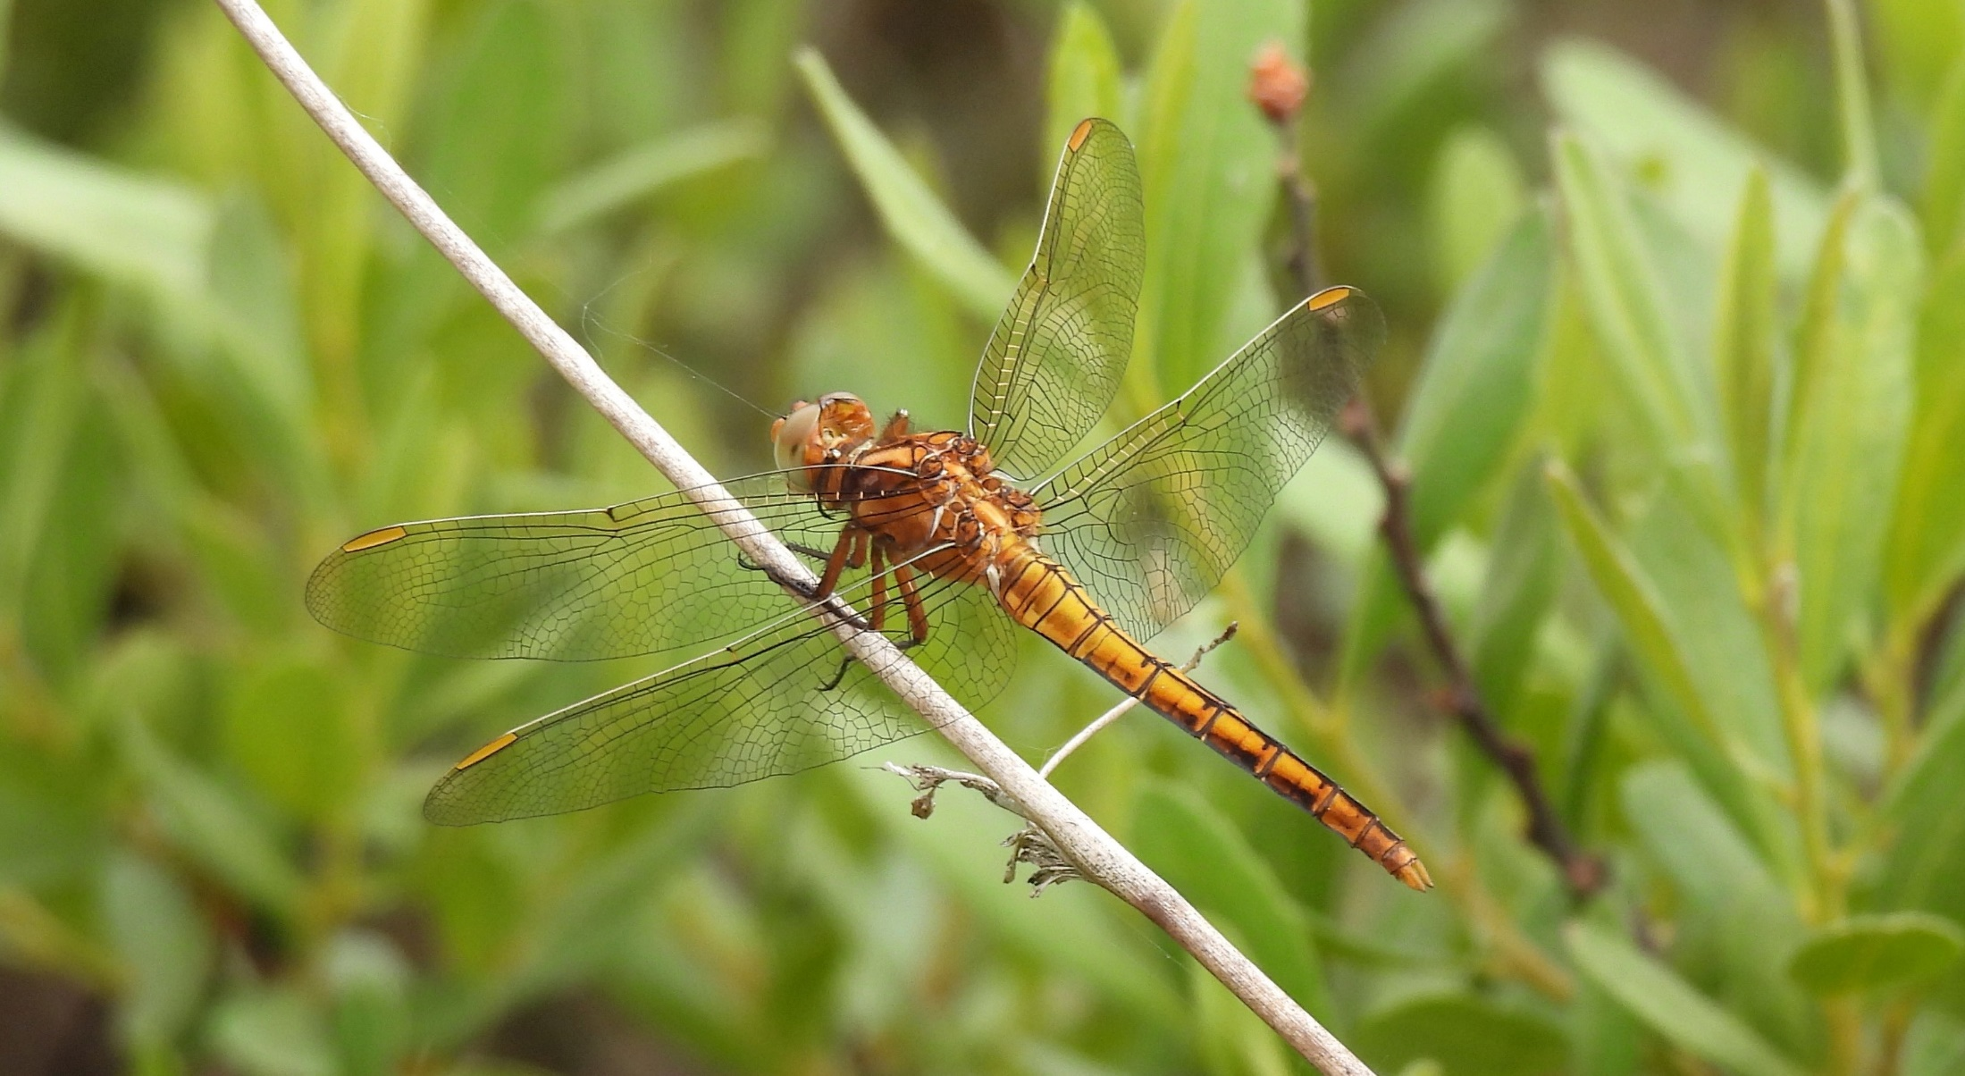
Welke soort?
Vraag 20

Slide 23
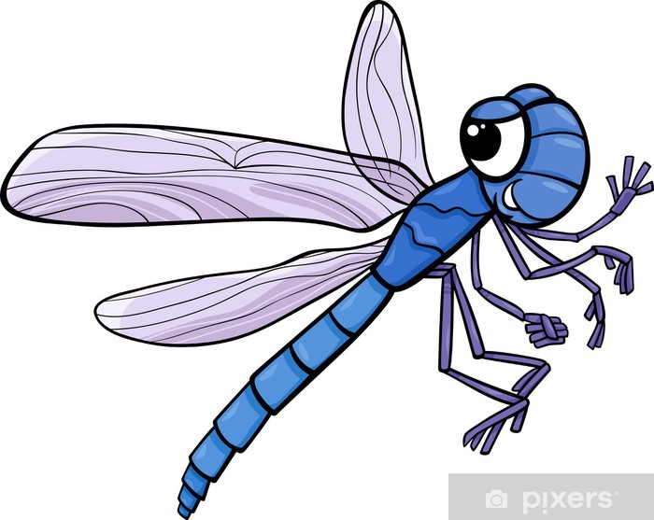
Veel succes,
en dank voor je medewerking!

